Slide 1
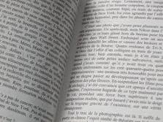
Mécanismes de l’évolution ?
Pages 25
Mutations → création de variabilité
Quoi ?
Changements spontanés de l’ADN
Origines
Particules radioactives → modifications ADN
Réplication → erreur de lecture ou ajout de nucléotides
Eléments mobiles («sauteurs») : réplication → copies d’eux-mêmes et déplacement dans le génome (gène par exemple)
Système de réparation (protéines)

Slide 2
Effet des mutations → ADN
Page 25
Echange une seule base (nucléotide) (mutation ponctuelle)
Insertion d’un segment d’ADN (1 nucléotide ou plusieurs ou un gène) → séquence préexistante.
Délétion accidentelle d’un segment d’ADN (1 nucléotide ou plusieurs ou un /des gène (s))
Duplication accidentelle d’un segment (copie d’un gène ou d’un génome)

Slide 3
Effet des mutations → ADN
Page 22
Inversion d’un segment d’ADN (retourné puis inséré)
Fusion de chromosomes
Transfert horizontal de gènes (organisme → organisme)
exemple bactéries

Slide 4
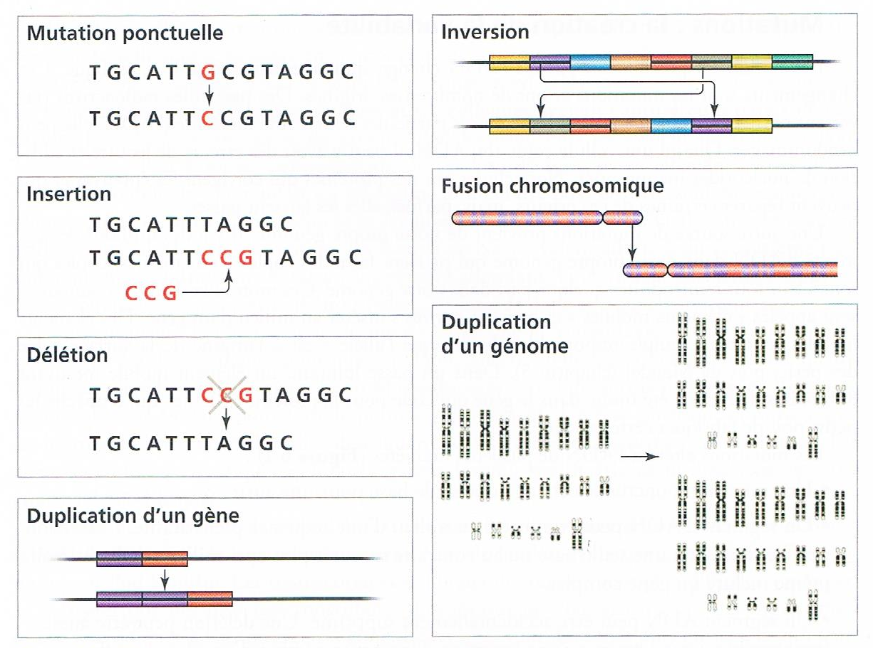
Effet des mutations → ADN
Page 26

Slide 5
Taux de mutations
Page 26
2008 Michael Lynch
Levures (champignon unicellulaire)
1 ancêtre (levure)
Centaines de levures (identiques)
Reproduction sur 4800 générations

Slide 6
Taux de mutations
Page 26
Séquençage des 12 millions de paires de bases d’ADN dans les génomes de certains individus
1 ¢ → 2¢, taux de mutations de chaque site = 0,0000003% → mutations ponctuelles
Une population (millions individus)
Chaque nouvelle génération (millions de mutations ponctuelles)

Slide 7
Taux de mutations
Pages 26 - 27
Organismes multicellulaires
Mutations somatiques (non transmises)
Mutations germinales (transmises)
1 nouvel être humain acquiert environ 60 nouvelles mutations germinales dans son génome

Slide 8
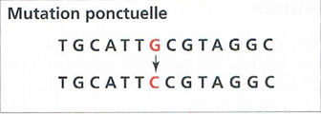
Du nuisible à l’utile
Page 27
Une mutation → changement génotype, parfois phénotype
gène
1 codon modifié
1 aa modifié sur protéine → structure

Slide 9
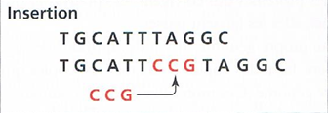
Du nuisible à l’utile
Page 27
Une mutation → changement génotype, parfois phénotype
gène
1 codon(s) modifié(s)
1 aa(s) modifié(s) sur protéine → structure

Slide 10
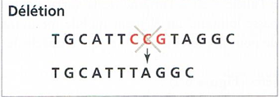
Du nuisible à l’utile
Page 27
Une mutation → changement génotype, parfois phénotype
gène
1 codon(s) modifié(s)
1 aa(s) modifié(s) sur protéine → structure

Slide 11
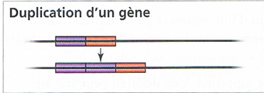
Du nuisible à l’utile
Page 27
Une mutation → changement génotype, parfois phénotype
gène
2x plus de protéines

Slide 12
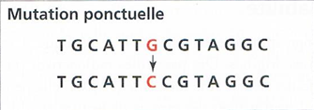
Du nuisible à l’utile
Page 27
Une mutation → ADN non codant → changmt phénotype
ADN non codant
1 gène
Activation / extinction
Facteurs de transcription (microARN)

Slide 13
Du nuisible à l’utile
Page 27
Mutations les mieux connues→ maladies
Mucoviscidose
Des protéines (catabolisme ou anabolisme)
Développement embryonnaire
Prédisposition au cancer

Slide 14
Du nuisible à l’utile
Page 27
La plupart des mutations → maladies
ADN non codant
ADN ne codant pas pour fonctions vitales
De nombreuses mutations (neutres) altèrent des gènes codant des protéines sans en changer la fonction

Slide 15
Du nuisible à l’utile
Page 27
Mutations avec effets bénéfiques
Rôle protecteur contre les infections
Permettre de mieux utiliser l’E contenue dans l’alimentation
Mutation = hasard
Question de chance !!!!

Slide 16
Dispersions des mutations
Page 28
Organismes unicellulaires (non sexués)
Mutations transmises à la descendance
Organismes multicellulaires (sexués)
Mutations somatiques (non transmises)
Mutations germinales (transmises)
Recombinaisons (rapprochement de gènes)
Génome (origine maternelle et paternelle)
Allèle récessif ou dominant

Slide 17
La biologie en équation
Page 28
Gènes mutés = néologismes
Devenir des mutations (organismes qui les transmettent de génération en génération)
Elaborer des modèles mathématiques des populations et de leurs gènes
Tester ces modèles (expériences et observations)

Slide 18
Branche de la biologie
Page 28
Génétique des populations
La fréquence d’un allèle peut changer de manière tout à fait inattendue

Slide 19
Une population
Définition
= groupe d’organismes de la même espèce, à un moment donné et à un endroit donné.

Slide 20
Le patrimoine génétique
L’ensemble des allèles d’un individu
Espèce diploïde → 2 exemplaires d’un gène (2 allèles)
Homozygote
Hétérozygote
Comment les facteurs du milieu agissent-ils sur la fréquence des allèles d’une population ?

Slide 21
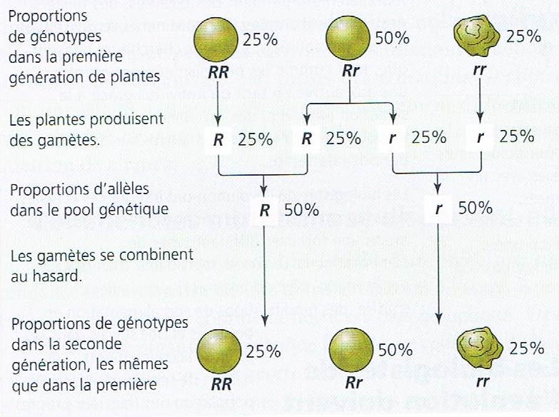
Le modèle d’Hardy-Weinberg
Pages 28-30

Slide 22
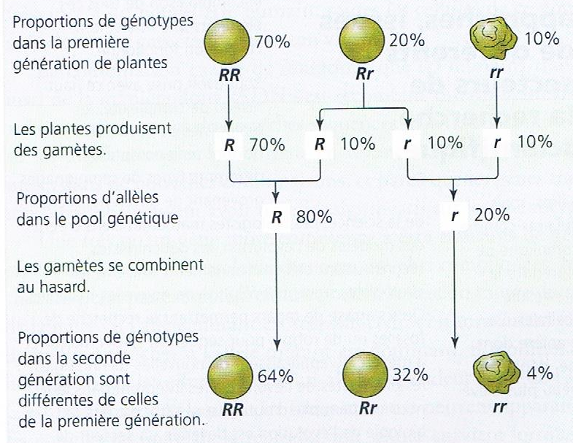
Le modèle d’Hardy-Weinberg
Pages 29-30

Slide 23
L’équilibre d’Hardy et Weinberg
Page 30
Hardy = mathématicien britannique
Weinberg = physiologiste allemand
→ créer indépendamment des versions semblables du modèle
Si une paire de parents peut suivre les lois de Mendel, une population peut ne pas le faire !!
Ce modèle montre comment les variations génétiques, un élément crucial de l’évolution, peuvent perdurer.

Slide 24
La loi de Hardy-Weinberg
Page 31
Démonstration:

Slide 25
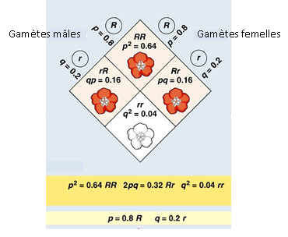
La loi de Hardy-Weinberg
Page 31
Démonstration:

Slide 26
La loi de Hardy-Weinberg
Page 31
Prédit que lorsqu’il n’y a pas d’agents évolutifs à l’œuvre, la population n’évolue par car la fréquence des allèles ainsi que la fréquence des génotypes demeurent constantes de génération en génération
→ brassage des allèles (méiose et des aléas de la fécondation) n’a pas d’effet sur la composition génétique d’une population

Slide 27
La loi de Hardy-Weinberg
Page 31
Conclusion:
Une population qui n’évolue pas, présente l’équilibre d’Hardy-Weinberg
= équilibre panmictique
Répartition homogène des individus au sein de la pop → reproduction aléatoire

Slide 28
La loi de Hardy-Weinberg
Page 32
Généralisation:
1.- Fréquence des allèles et des génotypes ne change pas d’une génération à l’autres.
2.- Fréquence des génotypes dans la génération suivante peut-être calculée à partir de la fréquence des allèles de la génération présente.

Slide 29
La loi de Hardy-Weinberg
Page 32
Conditions:
Individus diploïdes
Individus se reproduisent de manière sexuée
Population panmictique
Pas d’agents évolutifs
Sélection naturelle
Mutations
Migrations
Dérive génétique

Slide 30
Equilibre Hardy-Weinberg
Page 32
Si Hypothèse H0 est nulle
Si fréquence réelle ≠ fréquence prédite par H-W
population évolue

Slide 31
Equilibre Hardy-Weinberg
Page 32
N’existe pas mais est utile
Pourquoi ?
Évaluer la présence de microévolution dans une population
Prédire les coûts sociaux des maladies génétiques

Slide 32
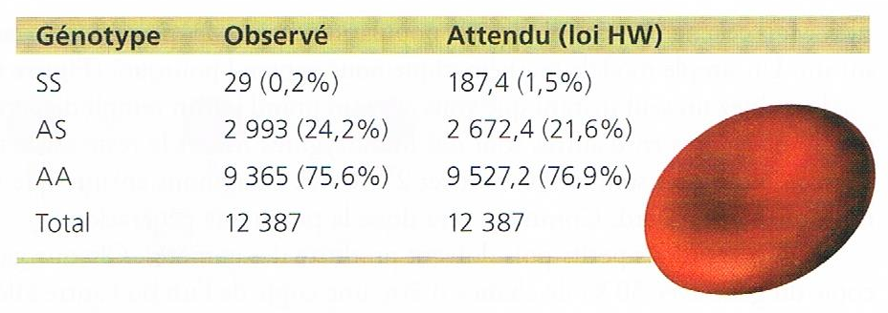
Exemple (gène code une partie l’hémoglobine)
Pages 32-33
Luigi Luca Cavalli-Sforza (Stanford)
→ 12387 personnes au Nigeria
Explications ?
Dérive génétique et sélection naturelle

Slide 33
Applications
Page 33
Exercice 1
- Phénylcétonurie au Québec
La phénylcétonurie est une maladie génétique rare, liée à un déficit en phénylalanine hydroxylase, entraînant l’accumulation de phénylalanine dans le sang et le cerveau.
Combien de personnes sont porteuses de la maladie ?

Slide 34
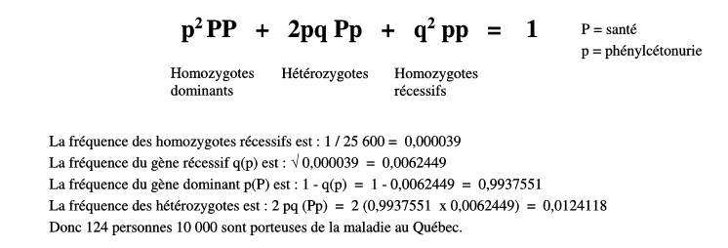
Applications exercice 1 corrigé

Slide 35
Applications
Page 33
Exercice 2
Bétail Shorthon (3 génotypes)
Quelle est la fréquence des gènes dans son pool génétique ?

Slide 36
Applications exercice 2 corrigé

Slide 37
La dérive génétique
Page 34
1950 : Peter Buri (biologiste de l’Iowa)
Elevage de Drosophila melanogaster
Couleur du corps dépend de 2 allèles
bw et bw75
Génotype | Phénotype
bw/ bw | blanche
bw / bw75 | orange clair
bw75 / bw75 | rouge orangé brillant

Slide 38
La dérive génétique
Page 34
1950 : Peter Buri
Expérience (107 populations)
8 ♂ (bw / bw75) et 8 ♀ (bw / bw75) :
19 générations avec décomptes des allèles pour chaque individu / génération
reproduction
Génération 1 (8 ♂ et 8 ♀ au hasard)

Slide 39
La dérive génétique
Page 34
Si population = équilibre H-W
Fréquence allélique ne change pas
Hors les résultats observés par Buri

Slide 40
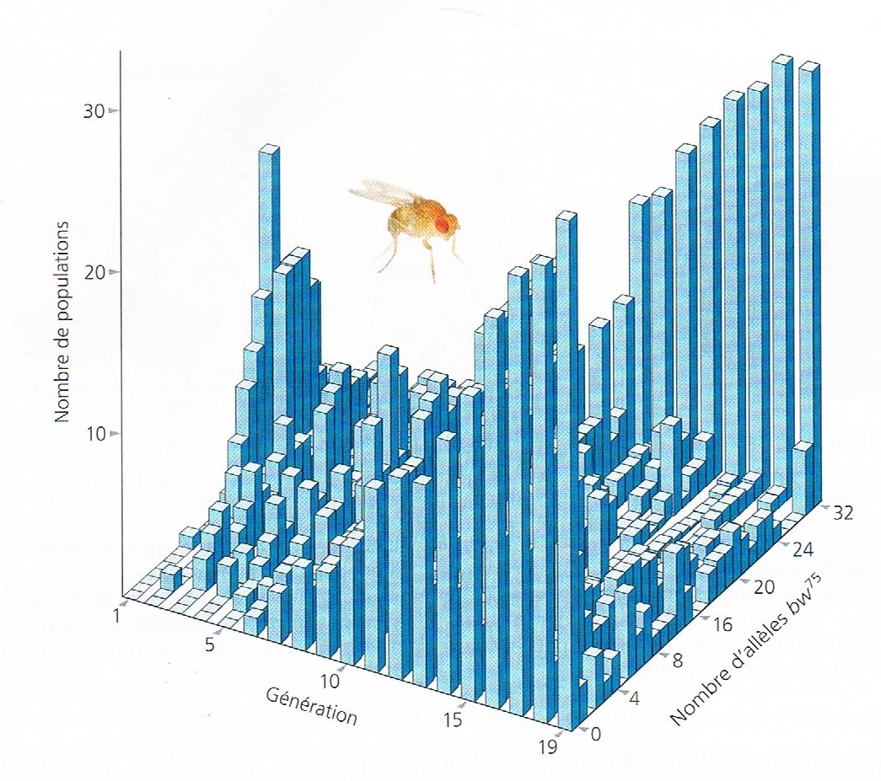
Résultats de Buri
Page 34
Comment ces changements prennent-ils place ?

Slide 41
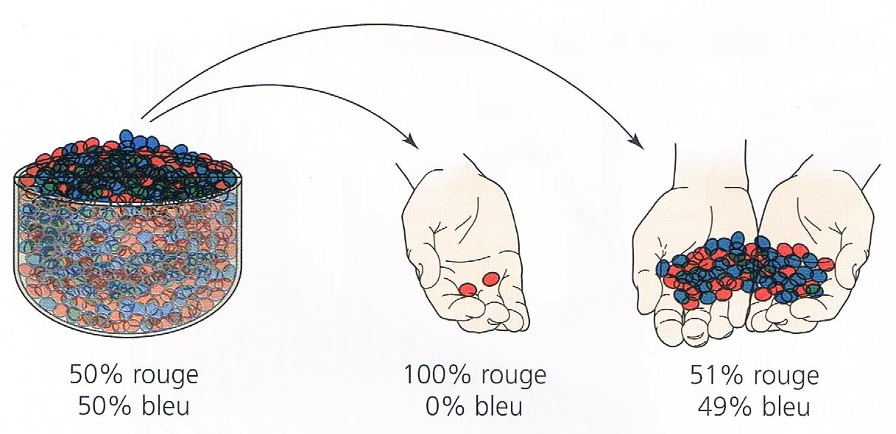
Explication: dérive génétique
Page 35

Slide 42
La dérive génétique
Page 35
Expérience de Buri
Les allèles bw des mouches = bonbons du bol
Moitié des gamètes = bw / moitié des gamètes = bw75
Si les gamètes sont mélangés ensemble au hasard → nouvelles mouches = prélèvement d’une grosse poignée de bonbons
Proportion des 2 allèles génération 2 = génération 1

Slide 43
La dérive génétique
Page 35
Expérience de Buri
Nombre de mouche = 16 soit 32 gamètes sélectionnées / génération ce qui correspond à quelques bonbons dans le bol
→ rapport différent de 50/50 prévisible

Slide 44
La dérive génétique
Page 35
Expérience de Buri
Coup de chance
→ population, bw est devenu plus rare
→ population, bw est devenu si rare qu’il se trouve que dans une seule mouche
→ population, sans bw75, uniquement bw
Dans ce dernier cas, on dit que l’allèle bw est fixé

Slide 45
La dérive génétique
Page 35
= l’apparition et la disparition d’allèles au hasard
Elément important du processus évolutionniste
Explique la fixation de fragments d’ADN dans notre génome

Slide 46
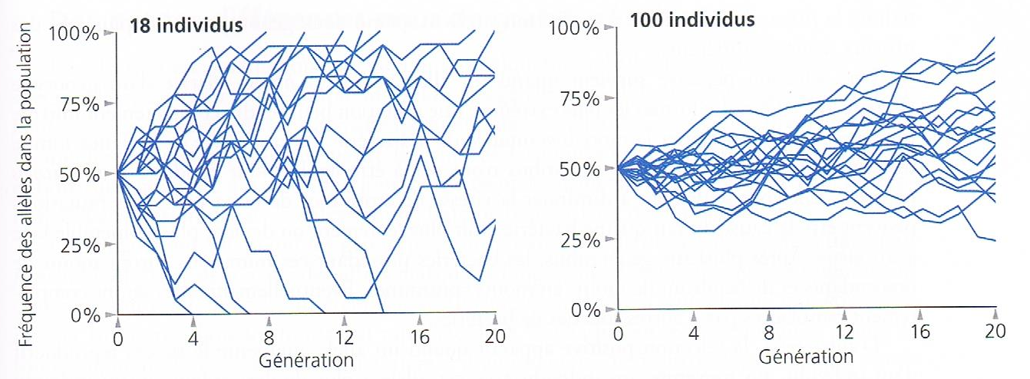
La dérive génétique
Pages 35-36
Répond tout de même à certaines règles statistiques

Slide 47
La sélection
Page 36
Darwin
Certains individus réussissaient mieux dans leur environnement (survivaient mieux) → ↑ nombres de descendants (héritaient des traits des parents)

Slide 48
La sélection
Page 36
Généticiens des populations → modèles
Vitesse d’augmentation d’un génotype dans une population = la fitness
Génotype 1 augmente plus vite que le génotype 2
Différence de vitesse = fitness relative
Génotype 1 avec la fitness la plus élevée = valeur 1
Génotype 2 croît 80% aussi rapidement que le génotype 1, sa fitness = 0.8

Slide 49
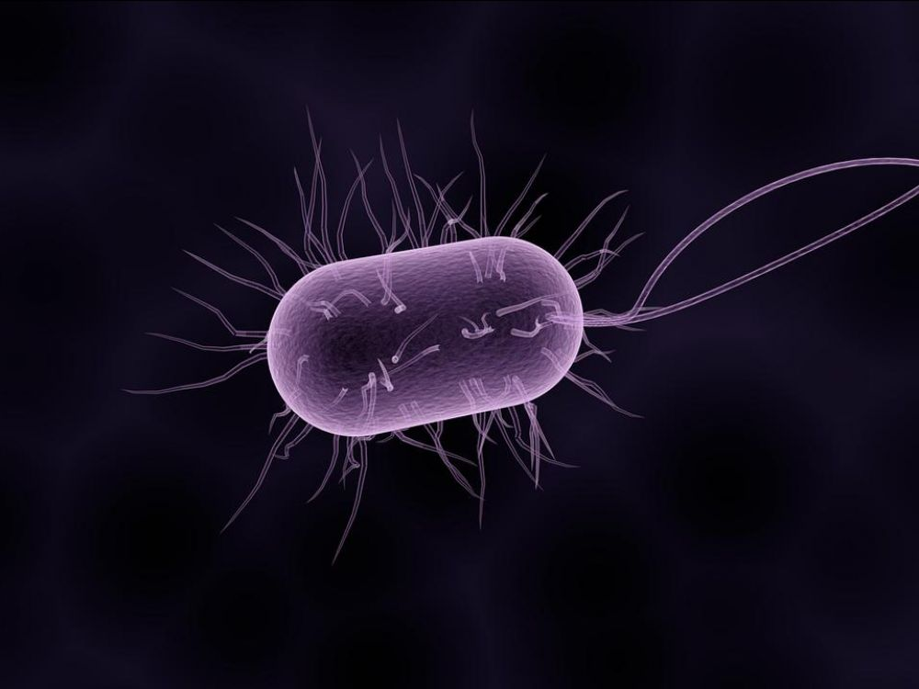
La sélection
Pages 36-37
Bactéries (asexuée) = bon matériel pour étudier la fitness
1 mutation apparaît
mutation
mutation

Slide 50
La sélection
Pages 36-37
Bactéries (asexuée) = bon matériel pour étudier la fitness
Effets de la mutation
Si l’allèle n’a pas d’effet sur la reproduction de la bactérie, la lignée mutée va croître à la même vitesse que les lignées non mutées.
La mutation peut élever ou diminuer la fitness.
Quand les génotypes ont des fitness différentes, la sélection survient !!

Slide 51
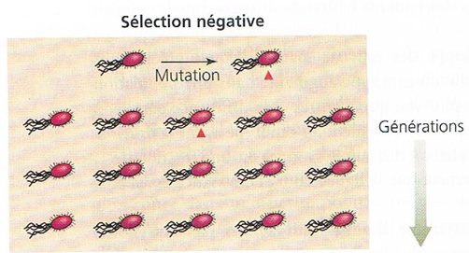
La sélection négative
Pages 36-37
Un allèle réduit la fitness relative d’un génotype
Cas 1
Mutation cause la mort de la bactérie (gène vital)
→ croissance pop = 0
Cas 2
Mutation non létale
→ ↓ croissance ou ↑ vulnérabilité pop

Slide 52
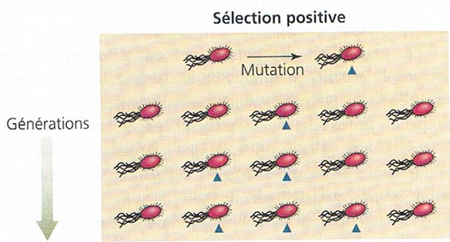
La sélection positive
Page 37
Un allèle augmente la fitness d’un génotype et le succès reproductif de l’individu
Cas 1
Mutation ↑ efficacité du métabolisme de leur nourriture
→ ↑ croissance pop
Cas 2
Mutations anciennes si l’environnement change (antibiotiques)

Slide 53
La sélection stabilisatrice
Page 37
Sélectionne le phénotype intermédiaire et élimine les phénotypes extrêmes
Exemple: le poids des bébés à la naissance
↓ poids ?
↑ poids ?

